Slide 1

프로젝트 제안서
AI&Unity 기술을 이용한 챗봇&아바타 기능 쇼핑몰 서비스 개발
2023년 2학기 졸업프로젝트
201735984 손현철(PL)
201735916 김동준
201939629 이유림
202035153 박수란

Slide 2
Contents
2023년 2학기 졸업프로젝트
프로젝트 제안 개요
프로젝트 개발 내용
프로젝트 개발 전략
프로젝트 개발 성과
세계기술동향
아이디어 선정 이유
밴치마킹 사례
기존 서비스의 한계점
기존 서비스와 차별점
아이디어 기대 효과
개발 범위
서비스 시나리오 시스템 구성
사용자 기능 개발 내용
관리자 기능 개발 내용
개발 환경
팀원 구성 및 역할
개발 일정 및 계획
개발 결과물

Slide 3
프로젝트
제안 개요

Slide 4
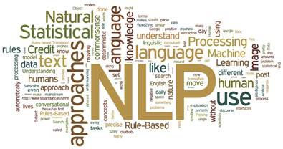

세계기술동향
2023년 2학기 졸업프로젝트
자연어 처리
Unity 3D
• 대규모 언어모델 및 ChatGPT의 등장
→ 산업과 기업 전반의 AI 적용 확산
• 글로벌 AI 기업들의 LLM 오픈소스 공개
→ 각종 서비스 및 애플리케이션 파생
• 다양한 언어모델의 등장
→ Google의 Bard
→ OpenAI의 GPT-4
→ Microsoft의 Kosmos-1
•게임 엔진 분야에서의 압도적인 점유율
→ 게임 엔진 시장의 50%
→ 모바일 게임 시장의 70%
• 크로스 플랫폼 기능
→ 20개 이상의 플랫폼을 지원
• 유니티 영역의 확장
→ 자동차, 건설, 조선 업계 등
Notes:
대규모 언어모델과 챗GPT의 등장으로 자연어처리 기술은 많은 관심을 받으면 산업과 기업 전반의 AI적용 확산의 구심점이 됨
또한, 글로벌 AI기업들의 LLM 오픈 소스 공개로 관련 파생 서비스 및 애플리케이션을 만드는 스타트업이 증가함에 따라 자연어 처리 기술 생태계의 성장이 가속화될 전망
openAI의 ChatGPT 공개 이후 올해 2월에 구글의 바드를 공개, 3월에는 OpenAI의 GPT-4 공개, MS의 ksomos-1을 공개하며, 언어모델개발 경쟁이 뜨거워짐
유니티는 2005년 출시 이후 콘솔, PC, 모바일 및 웹 브라우저에 이르기까지 광범위한 플랫폼에서 게임을 구동하며 세계에서 가장 널리 사용되는 게임 엔진 중 하나로 전 세계 게임 엔진 시장의 절반, 모바일 게임 시장에서는 70%의 점유율을 차지하고 있음. 참고로 게임 엔진의 양대산맥이라 여겨지는 언리얼 엔진의 모바일 게임 시장은13%에 불과
이제 PC만, 모바일만 지원하는 게임은 점점 줄어들고 있음. 모바일, PC, 콘솔 등 여러 장치에서 원활하게 실행되는 게임을 만들 수 있도록 유니티는 크로스 플랫폼 기능을 지원함. IOS, 안드로이드, 윈도우, 맥OS, XBO 등 20여 개의 플랫폼을 동시에 개발할 수 있도록 지원
유니티는 게임 외에도 3D, VR, AR, 애니메이션 등 다양한 콘텐츠 제작에서도 활용됨. 그에 따라 자동차, 건설, 조선업계 등 다양한 분야에서 유니티 개발자를 구하고 있음

Slide 5
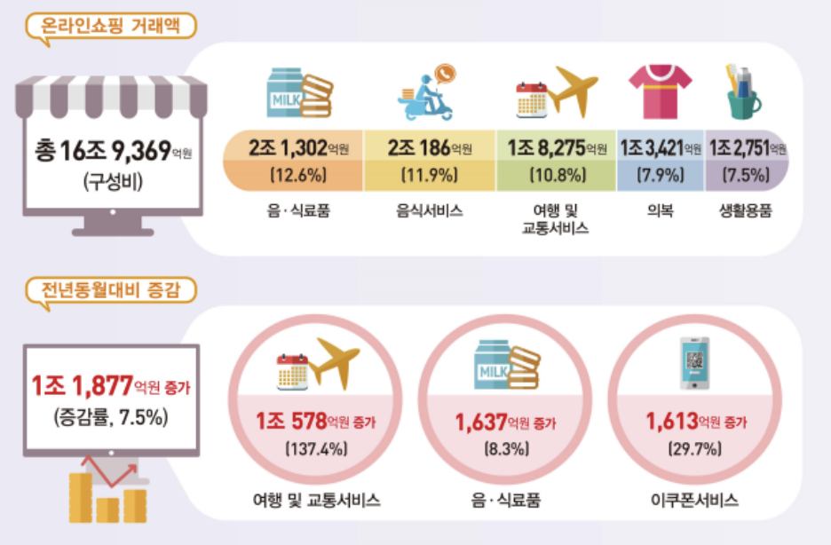
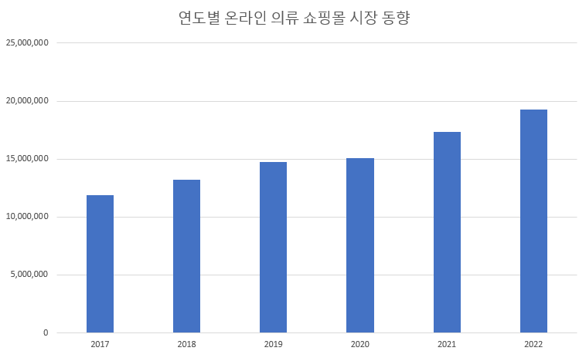
아이디어 선정 이유
2023년 2학기 졸업프로젝트
온라인 쇼핑몰 현황
▶ 2023년 2월 통계청에서 조사하 자료에 따르면 국내 온라인 쇼핑몰 총 거래액은
총 16조 9,369억원
▶ 국가통계포털 KOSIS의 자료에 따르면 국내 의복의 거래액은 점점 증가하는 추세

Slide 6
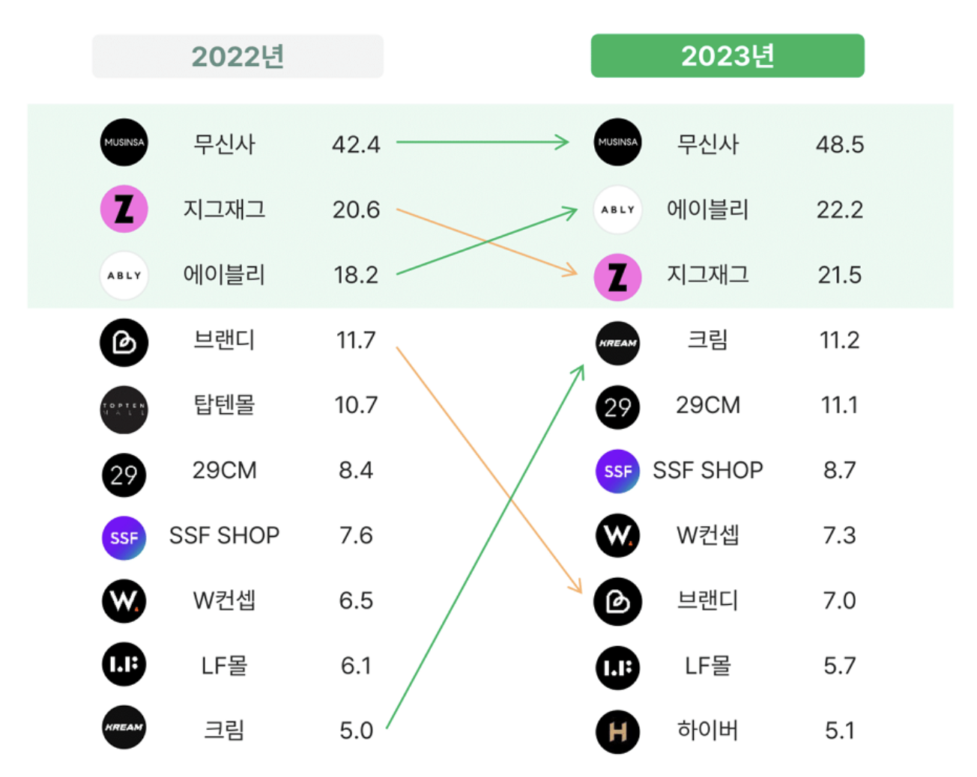
아이디어 선정 이유
2023년 2학기 졸업프로젝트
온라인 패션몰 현황
▶ 2023년 국내 온라인 패션몰 TOP 3를 조사한 결과 무신사, 에이블리, 지그재그 순

Slide 7
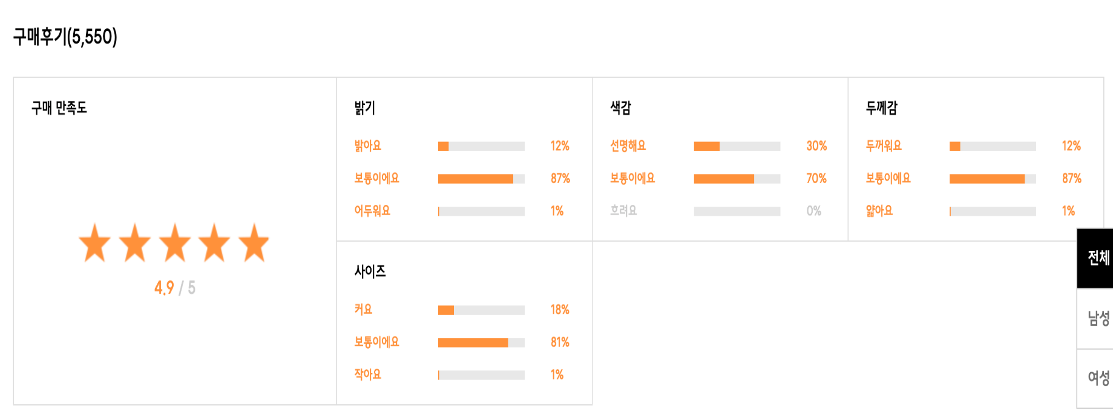
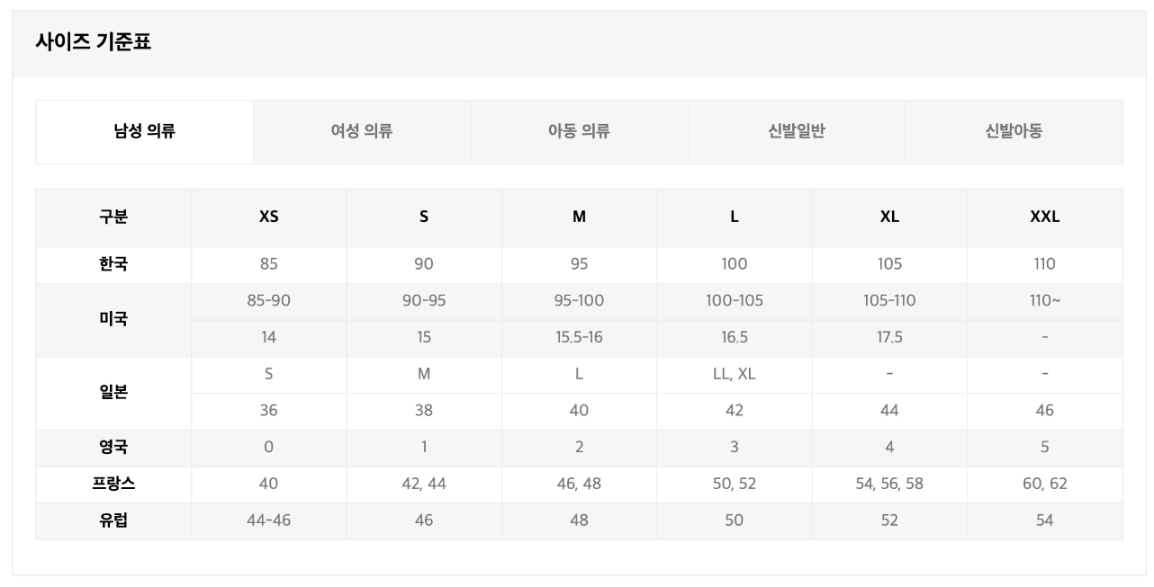
벤치마킹 사례_무신사
2023년 2학기 졸업프로젝트
의류 사이즈
▶ 통일된 의류 사이즈 기준표 제공
▶ 데이터기반 사용자 구매 상세 만족도 제공

Slide 8
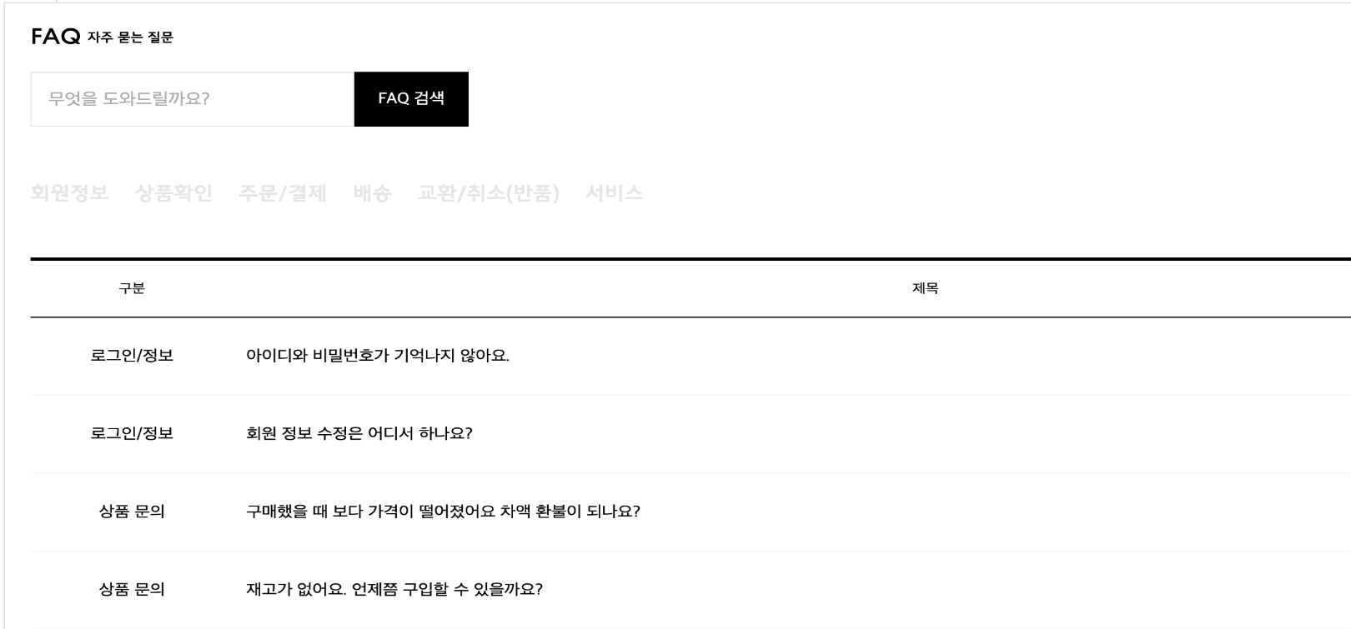
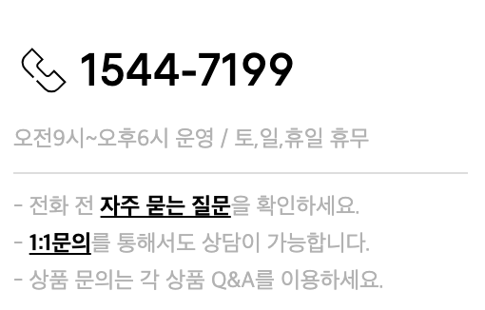
벤치마킹 사례_무신사
2023년 2학기 졸업프로젝트
고객 상담
▶ 자주 묻는 질문 페이지 / 검색 기능 제공
▶ 9-6 1:1 전화 상담 서비스 운영

Slide 9
기존 서비스의 한계점_무신사
2023년 2학기 졸업프로젝트
핏, 사이즈 & 환불/반품/교환 비용 발생
▶ 온라인 쇼핑 경험 한계로 인해 핏, 사이즈 부정확
→ 환불/반품/교환 비용이 발생
고객 리뷰 의존
▶ 고객 리뷰에 의존하다보니 자신의 체형과 피부 등 최대한 비슷한 리뷰를 탐색
→ 쇼핑 소요시간 증가
고객 상담 서비스
▶ 1:1 문의 작성 후 답변 소요 시간 발생
▶ 추가적인 업무 처리 발생
Notes:
1. 오프라인 쇼핑몰과 비교했을 때 실제로 착용을 할 수 없다보니
제품의 사이즈 정보를 참고하여 제품 구매
하지만 제품을 받아보고 실제로 착용해보니 맞지 않는 경우가 적지 않게 발생
그에 따라 환불/반품/교환 비용이 발생
2. 최근 다양한 쇼핑몰에서 고객의 성별, 키&몸무게,
그리고 실제 착용 사진과 함께 리뷰를 작성하도록 유도
많은 고객들이 그 리뷰에 의존하며 제품 구매
하지만 사람의 체형과 피부는 모두 다르다보니 최대한 비슷한
체형의 리뷰를 찾아야하고, 그 옷을 어울릴지 예측해봐야함.
그러다보니 복잡한 구매 의사결정, 많은 선택지, 그리고 비슷한 체형의 리뷰탐색 등으로
쇼핑 소요 시간은 기하급수적으로 증가
3. 제품에대한 궁금증을 바로 해소할 수 없음

Slide 10



기존 서비스와 차별점
2023년 2학기 졸업프로젝트
캐릭터 커스텀을 활용한 가상 착용
▶ 사용자의 신체 정보와 비슷한 아바타 선택
▶ 실제로 존재하는 상품과 크기가 똑같은 상품을 가상에서 캐릭터에게 착용
▶ 온라인 쇼핑몰의 경험의 한계 및 고객 리뷰의존성 보안
신장: 180
체중: 102
머리둘레: 63
피부색: #FBCEB1

Slide 11

기존 서비스와 차별점
2023년 2학기 졸업프로젝트
AI 챗봇을 활용한 고객 상담 서비스
▶ 24시간 연중무휴 고객의 문의와 요청에 신속 대응 → 고객 만족도 향상
▶ 자동화된 프로세스로 업무 처리 가능
Notes:
고객 서비스 향상 AI 챗봇은 24시간 연중무휴로 고객의 문의와 요청에 신속하게 대응해 고객 만족도를 높일 수 있으며, 사용자 경험을 개선하여 개인화된 서비스를 제공할 수 있다는 장점
비용 절감 인공지능 기술을 활용한 AI 챗봇을 도입하면 인건비가 들지 않고, 자동화된 프로세스로 업무 처리를 할 수 있어 비용을 절감할 수 있습니다.

Slide 12



기대효과
2023년 2학기 졸업프로젝트
쇼핑 만족도
시간소요 감소
피로도 감소
Notes:
고객 서비스 향상 AI 챗봇은 24시간 연중무휴로 고객의 문의와 요청에 신속하게 대응해 고객 만족도를 높일 수 있으며, 사용자 경험을 개선하여 개인화된 서비스를 제공할 수 있다는 장점
비용 절감 인공지능 기술을 활용한 AI 챗봇을 도입하면 인건비가 들지 않고, 자동화된 프로세스로 업무 처리를 할 수 있어 비용을 절감할 수 있습니다.

Slide 13
프로젝트
개발 내용

Slide 14
개발 범위
2023년 2학기 졸업프로젝트
쇼핑몰의 일반 기능
▶ 로그인/회원가입
▶ 상품 검색, 상품 조회, 장바구니
▶ 상품 등록&삭제
▶ 주문서 작성 화면만 구현→ 실제로 결제 및 배송 기능X
쇼핑몰의 차별 기능
AI 챗봇
▶ 쇼핑몰 이용 시 발생하는 고객의 질문에 대한 답변
캐릭터 커스텀
▶ 자신의 신체 정보와 비슷한 캐릭터 선택
▶ 자신이 착용해보고 싶은 의류를 캐릭터에 착용

Slide 15




서비스 시나리오
2023년 2학기 졸업프로젝트
① 로그인/회원가입 요청/응답
② 상품 조회 요청/응답
③ 상품 상세 조회 요청/응답
① 회원 정보 조회 요청/응답
④ 장바구니 요청/응답
② 회원 정보 삭제 요청/응답
⑤ 구매 요청/응답
③ 상품 관리 요청/응답
⑥ 캐릭터 커스텀 요청/응답
구매자
⑦ AI 챗봇 요청/응답
서버
관리자
⑧ 상품 등록/삭제 요청/응답
사용자
관리자
사용자는 로그인/회원가입시 회원정보를 인증한다
사용자는 검색or카테고리를 통해 상품을 조회한다
사용자는 상품 선택을 통해 상세 정보를 조회한다
사용자는 장바구니 담기/조회를 한다
사용자는 주문서를 작성한다
사용자는 캐릭터 커스텀을 이용한다
사용자는 AI챗봇을 이용한다
사용자는 상품을 등록/삭제한다
관리자는 회원 목록을 조회한다
관리자는 회원 정보를 삭제한다
관리자는 등록된 상품을 관리한다

Slide 16
시스템 구성
2023년 2학기 졸업프로젝트
룩룩 쇼핑몰
회원 관리 기능
개인 커스텀 캐릭터 기능
챗봇 기능
회원가입
로그인
3D 캐릭터
질의응답
로그아웃
회원 관리
3D 상품
질문 저장
구매자 관련 기능
판매자 관련 기능
상품 조회
상품 리뷰&정보
상품 관리
장바구니
리뷰 작성
상품 등록, 삭제
구매, 환불, 반품
리뷰 관리
사용자
WEB
관리자
WEB
데이터 베이스
회원 정보
주문 정보
상품 정보
챗봇 대화 정보
장바구니 정보

Slide 17
사용자 기능 개발 내용
2023년 2학기 졸업프로젝트
룩룩 쇼핑몰
회원 관리 기능
개인 커스텀 캐릭터 기능
챗봇 기능
로그인
회원 가입
3D 캐릭터
질의응답
사용자 정보 수정
3D 상품
질문 저장
구매자 관련 기능
판매자 관련 기능
상품 조회
상품 상세 정보
상품 관리
사용자
서버
장바구니
상품 검색
상품 등록, 삭제 요청
상품 구매
주문 내역 조회
개발 목표: 사용자 기능
 | 역할
손현철 | 캐릭터 커스텀 기능, AI 모델 학습
김동준 | 회원 관리 기능 & 사용자 기능 & UI/UX 구현
이유림 | 챗봇 기능 & 판매자 관련 기능
박수란 | 회원 관리 & 구매자 관련 기능, 프론트와 연동

Slide 18
관리자 기능 개발 내용
2023년 2학기 졸업프로젝트
룩룩 쇼핑몰
회원 관리 기능
개인 커스텀 캐릭터 기능
챗봇 기능
회원 정보 조회
상품 관리 기능
챗봇 대화 저장
회원 탈퇴
개인 커스텀 캐릭터 출력
상품 관련 기능
관리자
상품 리스트 출력
서버
개발 목표: 관리자 기능
 | 역할
손현철 | 캐릭터 커스텀 기능
김동준 | 회원 관리 기능 & 관리자 기능 & UI/UX 구현
이유림 | 챗봇 기능 & 관리자 기능 & API 관리
박수란 | 프론트와 연동

Slide 19
프로젝트
개발 전략

Slide 20
















개발 환경
2023년 2학기 졸업프로젝트
프론트
손현철(PL)
김동준(팀원)
백엔드
이유림(팀원)
박수란(팀원)

Slide 21
팀원 구성 및 역할
2023년 2학기 졸업프로젝트
손현철(PL)
김동준(팀원)
팀원 관리 및 조율
모듈 통합 및 관리
React TypeScript 환경에 WebGL build 구동하기
웹페이지 캐릭터 커스텀 UI 구현 및 테스트
캐릭터 커스텀 구현 및 테스트
3D 상품 구현 및 테스트
AI 모델 학습
웹사이트 디자인 기획
운영체제 및 브라우저 호환 지원
사용자&관리자 UI/UX 구현 및 테스트
백엔드와 연동
이유림(팀원)
박수란(팀원)
관리자 기능 구현 및 테스트
DB 설계 및 관리
데이터 수집 및 전처리
챗봇 구현 및 테스트
사용자 기능 구현 및 테스트
API 설계 및 관리
데이터 수집 및 전처리
프론트와 연동
# 문서 작성은 함께 수행

Slide 22
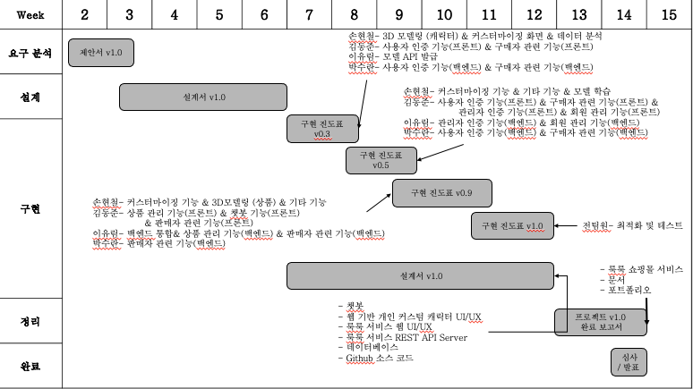
개발 일정 및 계획
2023년 2학기 졸업프로젝트

Slide 23
프로젝트
개발 성과

Slide 24
개발 결과물
2023년 2학기 졸업프로젝트
웹
문서
프론트
엔드
• 룩룩 사용자 사이트
• 룩룩 관리자 사이트
• 룩룩 캐릭터 커스텀 기능 UI/UX
• 프로젝트 제안서
• 설계서
• 구현진도표
• 완료 보고서
프로젝트
관리 툴
감사합니다
Q&A
AI&Unity 기술을 이용한 챗봇&아바타 기능
쇼핑몰 서비스
AI
백 엔드
DB,api
• 사용자 데이터
• 상품 데이터
• OpenAI API
• AI 챗봇

Slide 25
Q&A

Slide 26
Thank you

